Slide 1
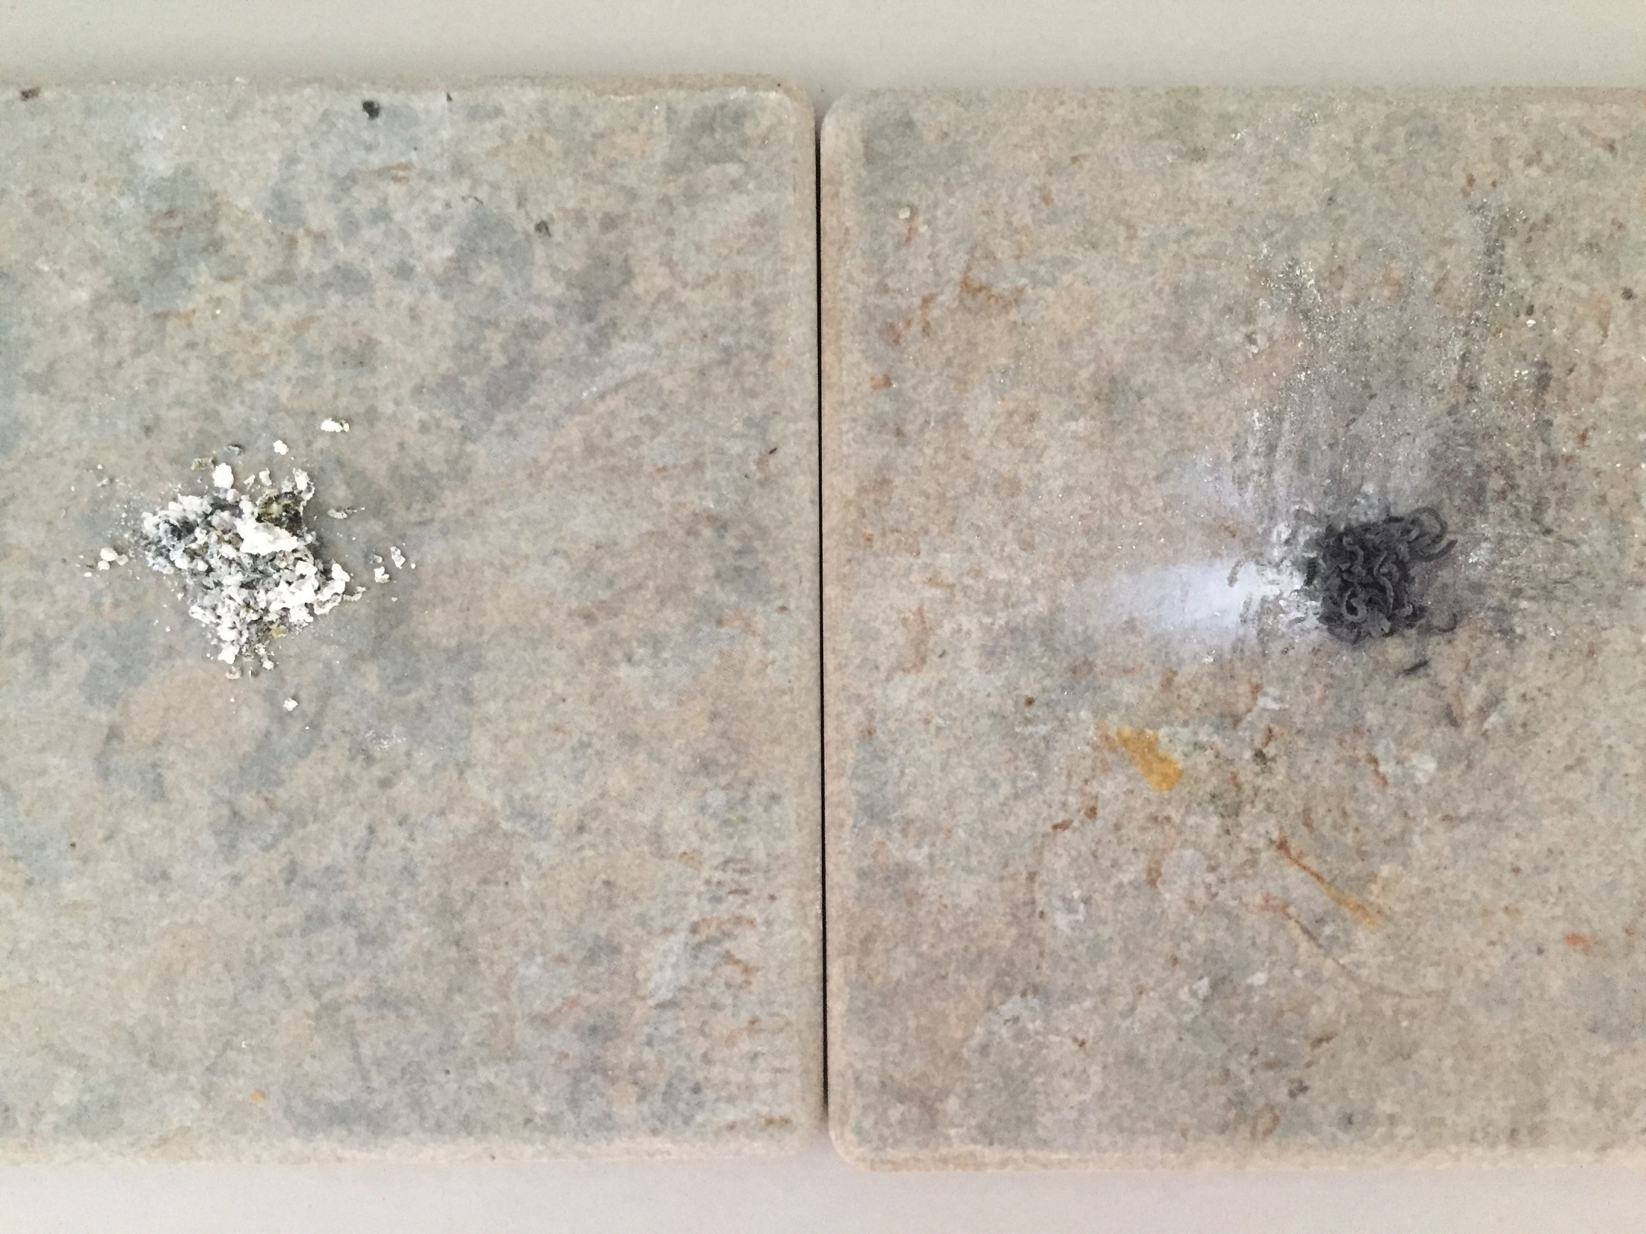
Vorher:
Nachher:

